Slide 1
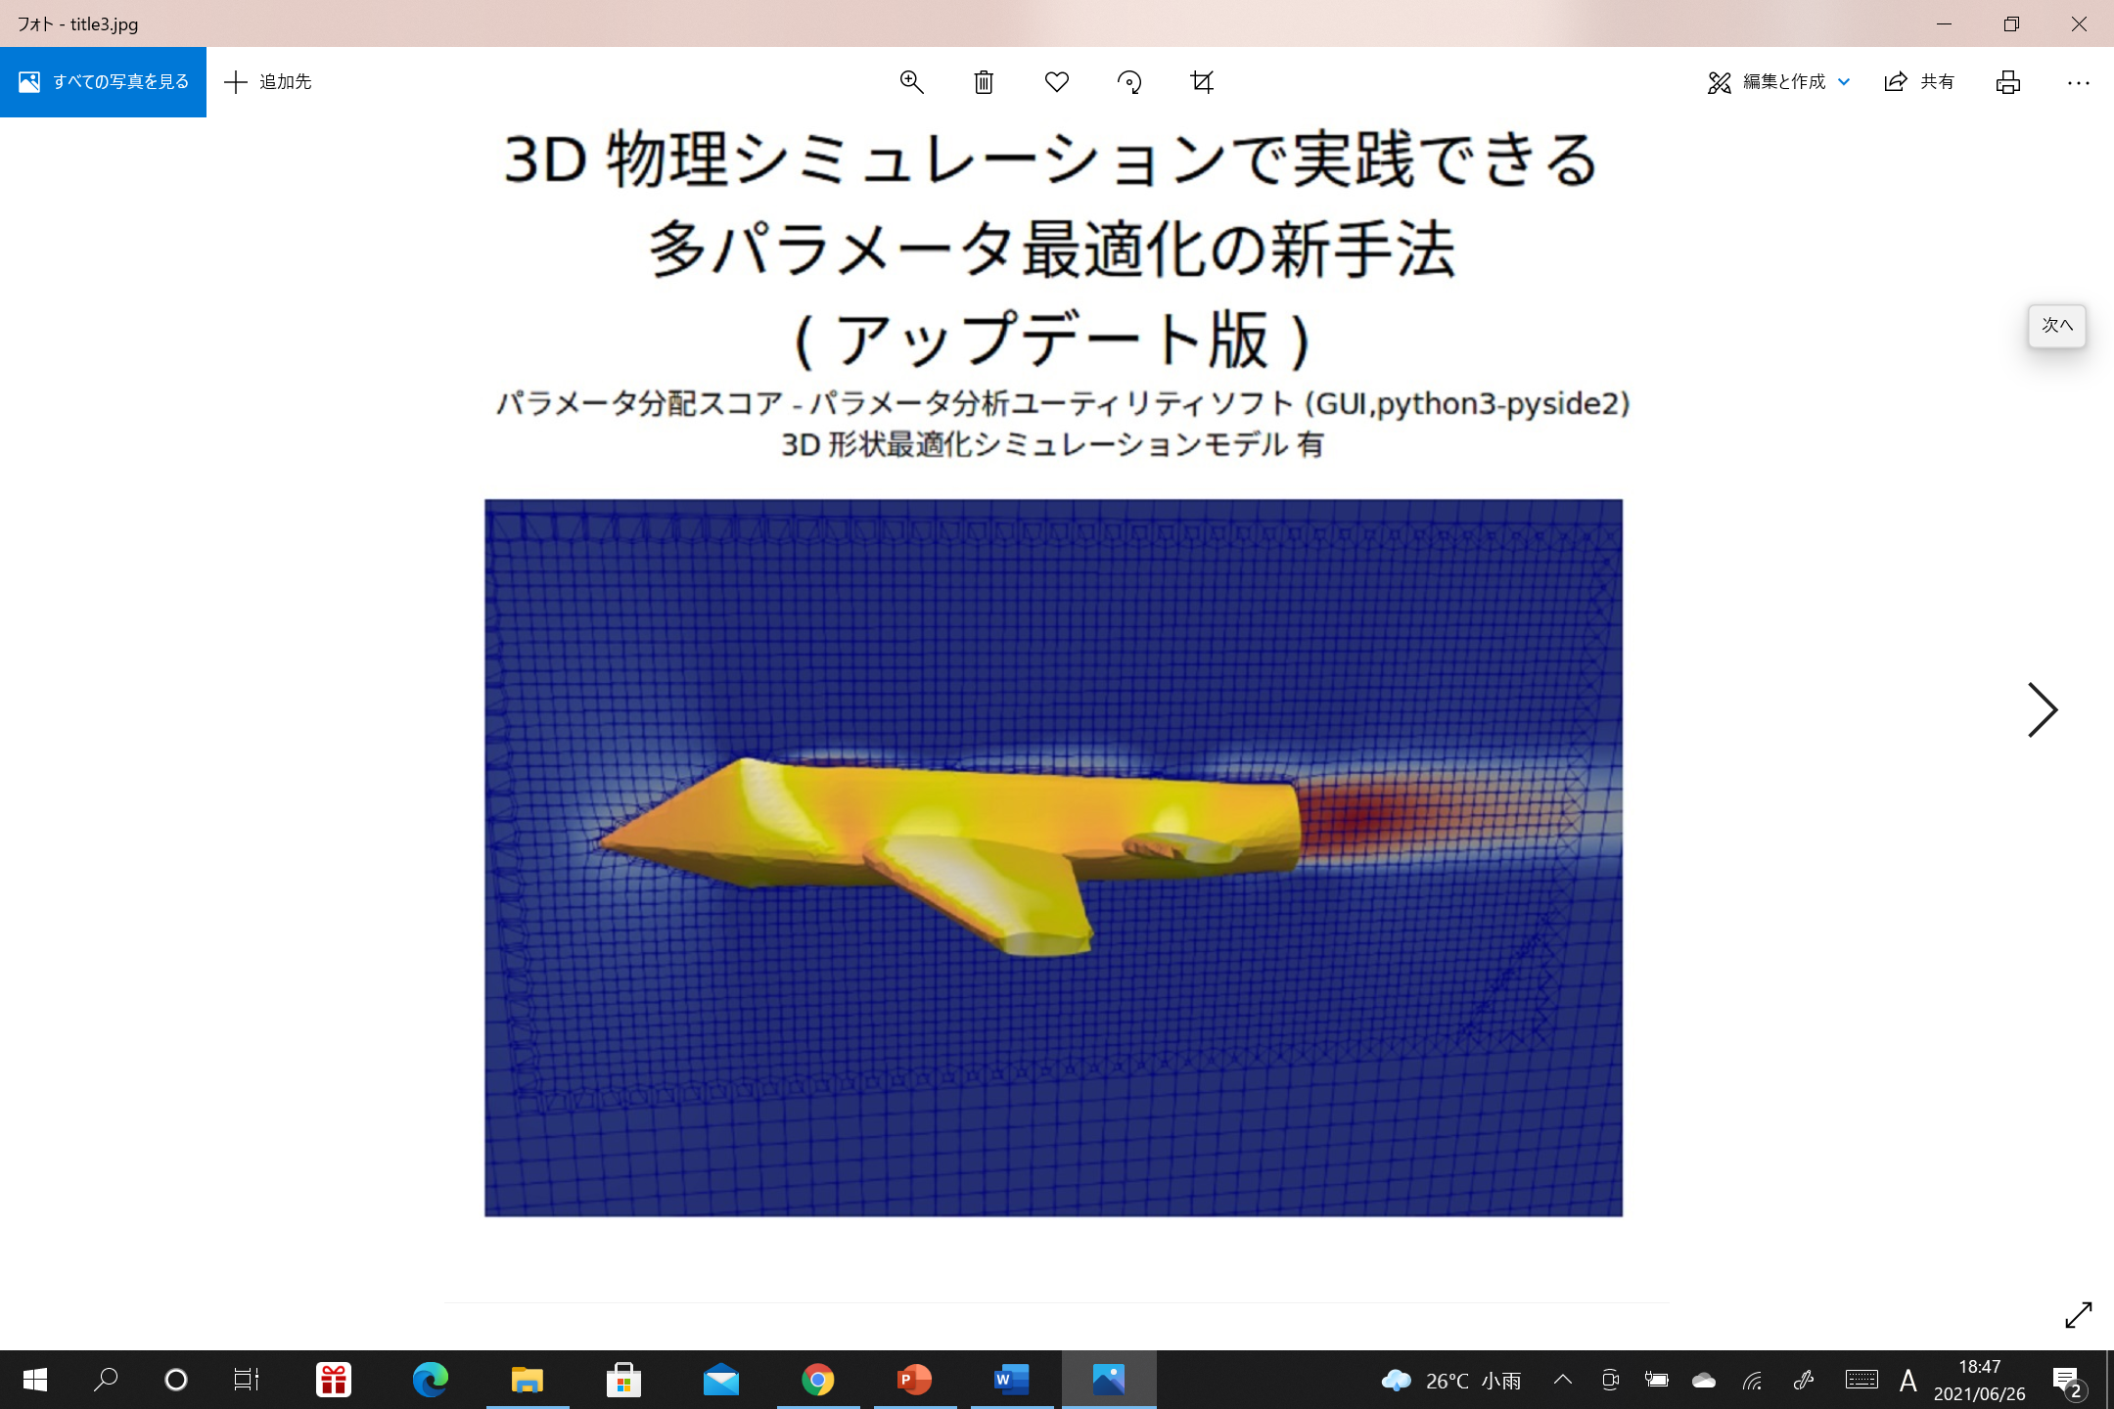
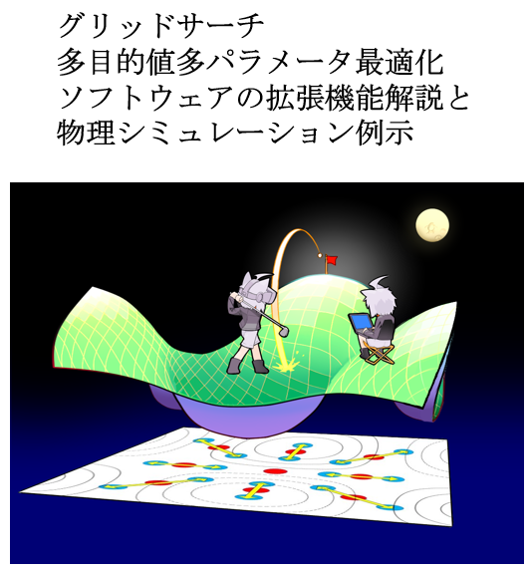
自作パラメータ探索ソフトの概説とソフトデモ (26パラメータ3段オペアンプ等)
AirtomoR
Kindleも出してます
3年前位
今年5月

Slide 2
目次
・簡単な自己紹介等
・良スコアが複数峰を想定した場合の追跡
・グリッドサーチのフラクタル的適用
・自作ソフトのGUIの活用サイクル ・自作ソフト適用例
(以後ソフトのデモを実施)

Slide 3
簡単な自己紹介等
・現在車載電子機器メーカーに回路設計業務に従事
・パラメータ探索でグリッドサーチ大好き (応答曲面法, ベイズ最適化のような関数フィッテイングぽいのは嫌い)
なのでグリッドサーチで可能な限りの利便性を追求した
パラメータ割付、実行、複数スコア評価を回せるソフトを作成
・Linux(Ubuntu上でpythonから動かせるソフトなら基本何でも対応可能 例題としては今回動作させるLTSpiceの3段オペアンプ以外にも 流体解析のOpenFOAM等

Slide 4
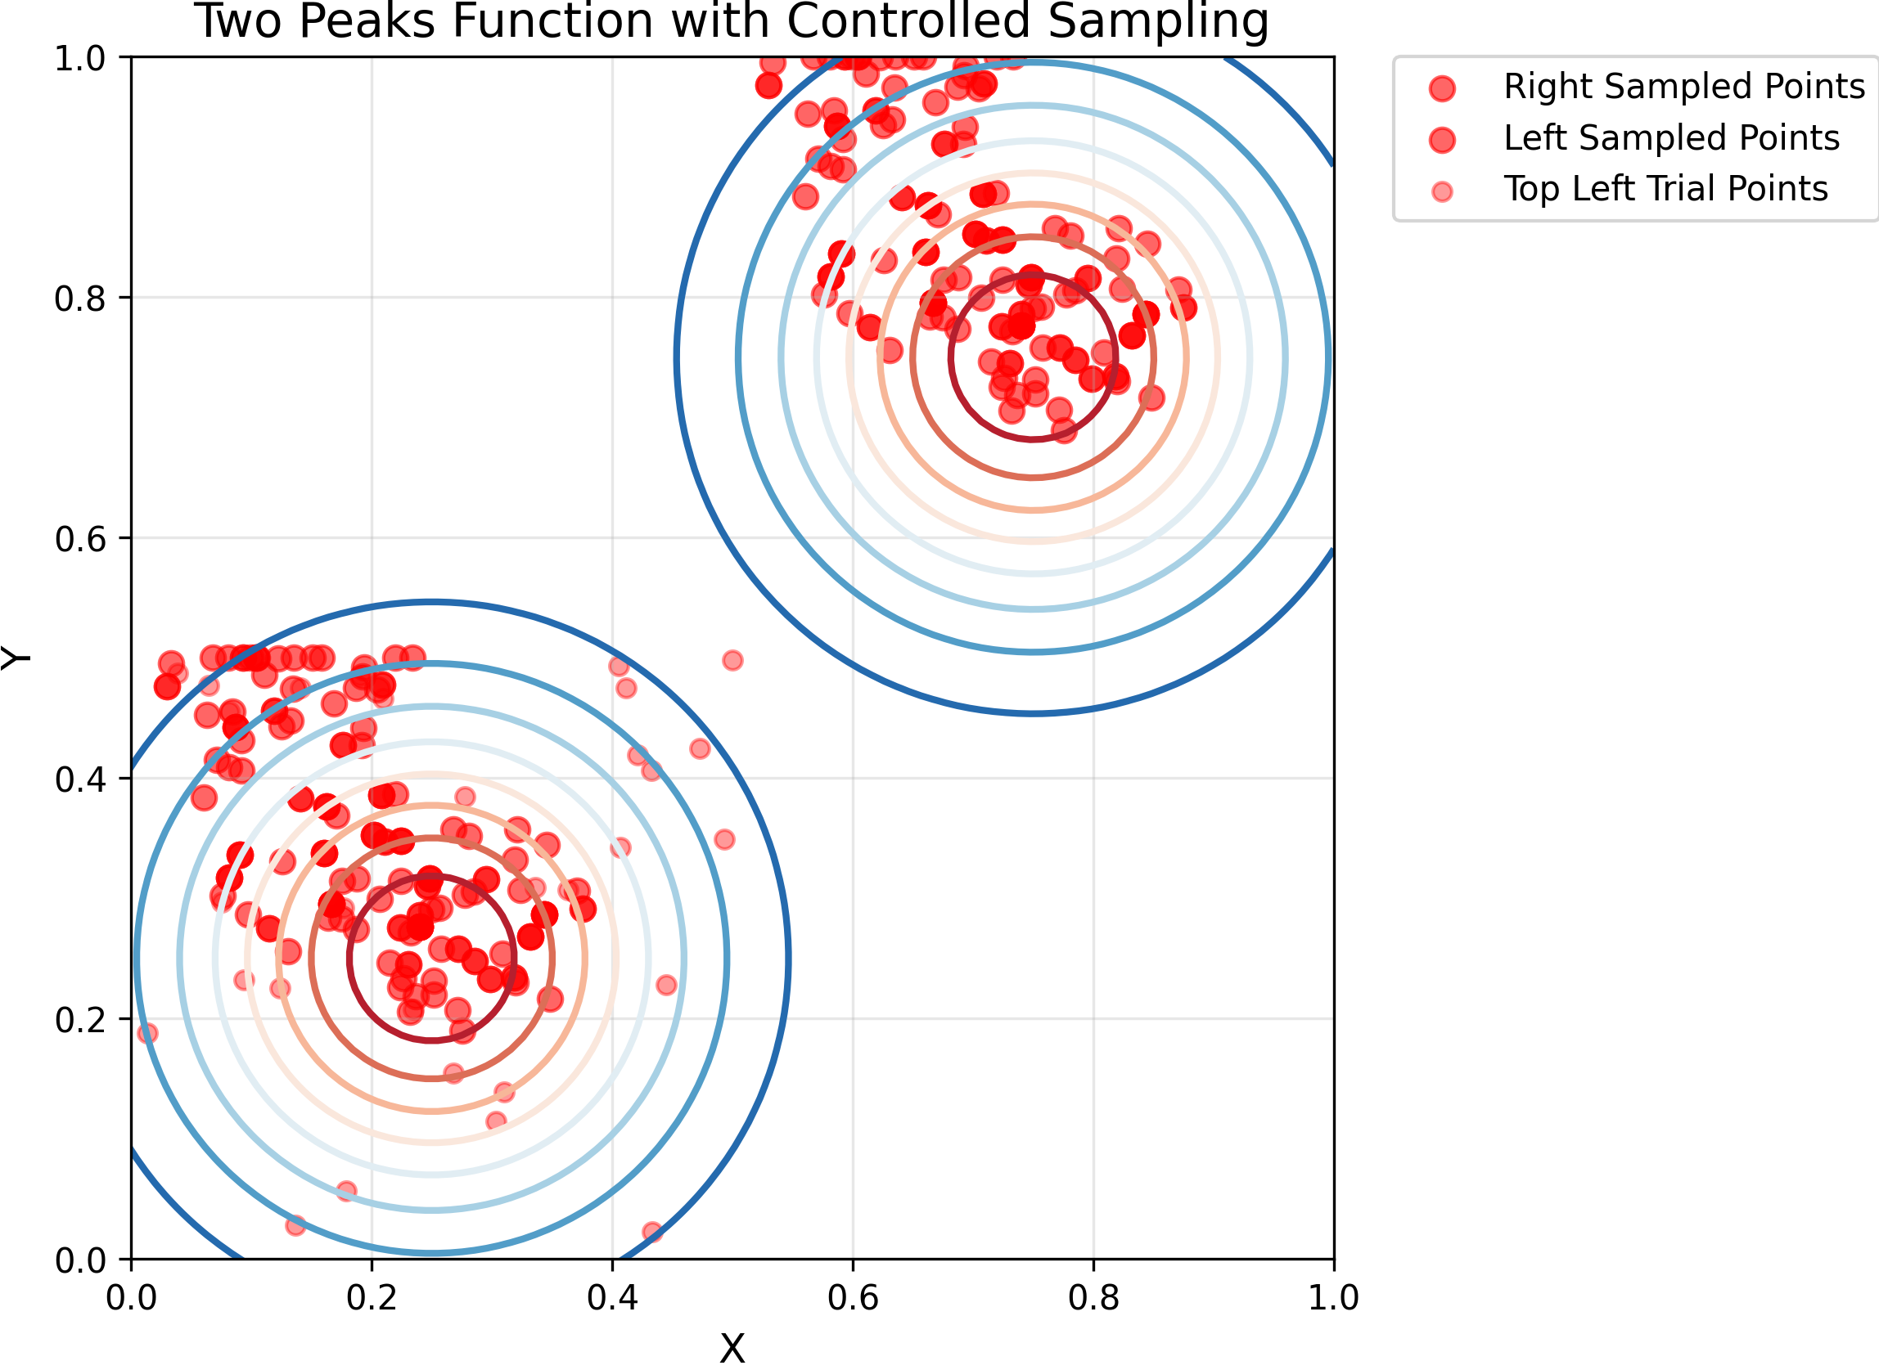
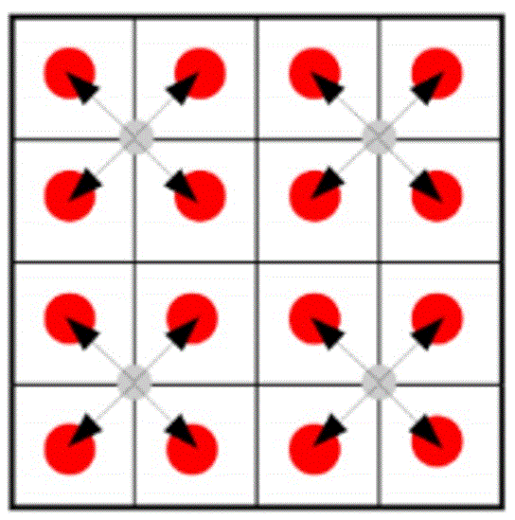
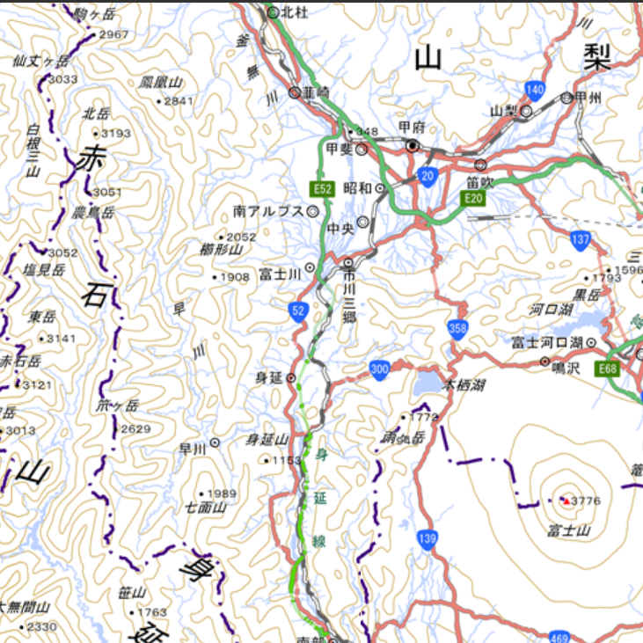
良スコアが複数峰を想定した場合の追跡
© Geospatial Information Authority of Japan」
関数フィッテイング系の探索だと二次元でも多数トライしないと 複数峰と断定しずらい (但し峰の候補が定まれば最急勾配法等で高速に峰付近に漸近できる)
グリッドサーチをフラクタル的に適用すればシステマティックに 空間の山谷を小トライアルで判別つける事ができる (第一波(灰色)で日本アルプスと富士山、第二波(赤色)で日本アルプス各々の峰。 パラメータ境界条件の幅や運の要素にも左右
殆どのソフトだとグリッドサーチはおまけ扱いであるが 初動こそ大事と考えソフトを作成

Slide 5
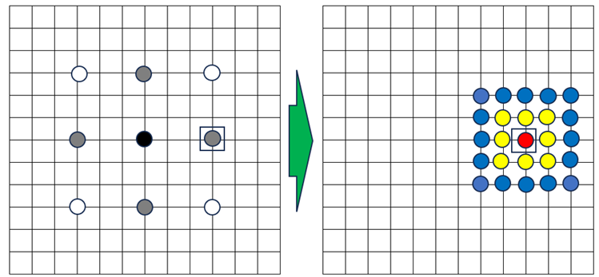
グリッドサーチのフラクタル的適用1(数百trial内の想定)
[1].4分割格子探索後12分割格子探索(8分割格子実行も可能)
色々試して数百トライアル位までなら 12分割グリッドでしっかり、探すことが効率が良いケースが多い(その後24分割グリッドで誤差分析) (4分割グリッド後、8分割グリッド実行もできるにはできる) ・手順としては4分割グリッドの3水準→12分割グリッドの5水準または 次ページの6分割相当グリッドの5水準→12分割グリッドの5水準

Slide 6
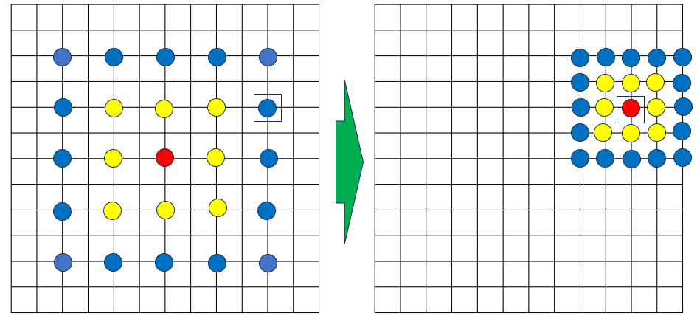
グリッドサーチのフラクタル的適用2(数百trial内の想定)
[2].12分割格子上を最初は2step幅で探索、そのあと1step幅で探索
5水準でも完全なフラクタル的に実行できる(12分割格子を重視している理由の一つ) 5水準あるのでカテゴリ変数を割り振りやすいという場面の活用も想定 (探索途中でパラメータ固定はできるのでカテゴリ変数は細分の1step幅時は固定)

Slide 7
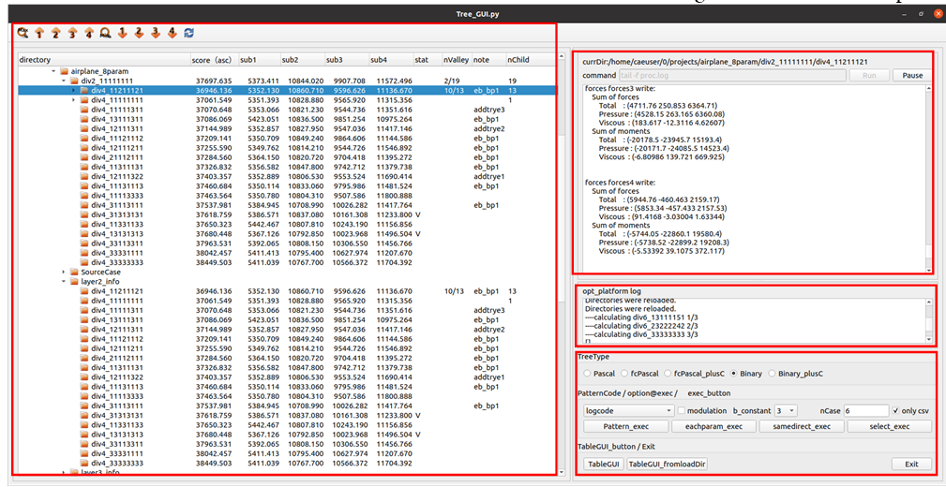
自作ソフト(OptParaSolと命名)のGUIの活用サイクル
実行結果フォルダの各スコアをソートできるGUIで 有望フォルダ(ノード)をピックアップ
ピックアップしたノードの同階層または下の階層の近傍 (ex:4分割gridから12分割grid等)を探索 (4,8,12,16,24分割格子等をwalkingできる ただ前ページの12分割格子が主力)
フォルダツリーとエクセル状テーブルで構成され、慣れれば操作簡単のはず ソフトはMITライセンス相当のオープンソース (現状Xのみにアップロード,コード品質に自信はないが 意図した挙動は99%達成できている)

Slide 8
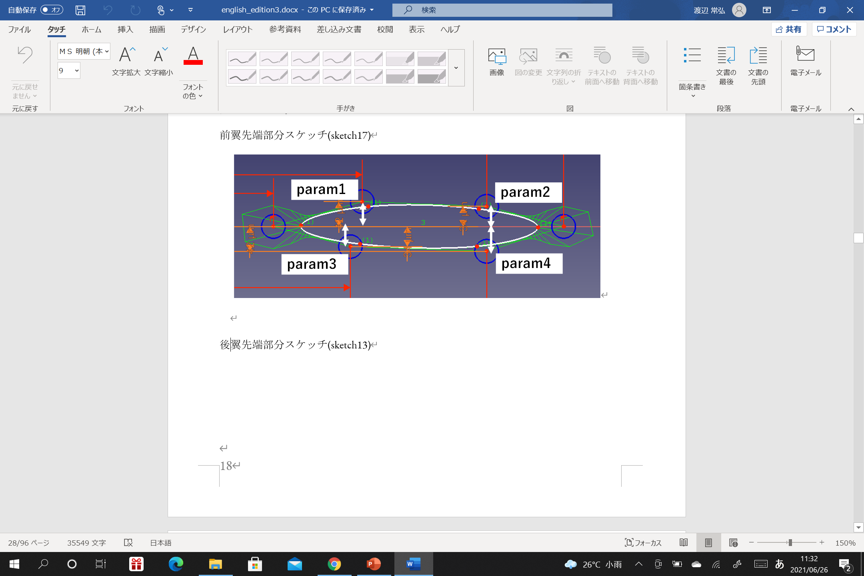
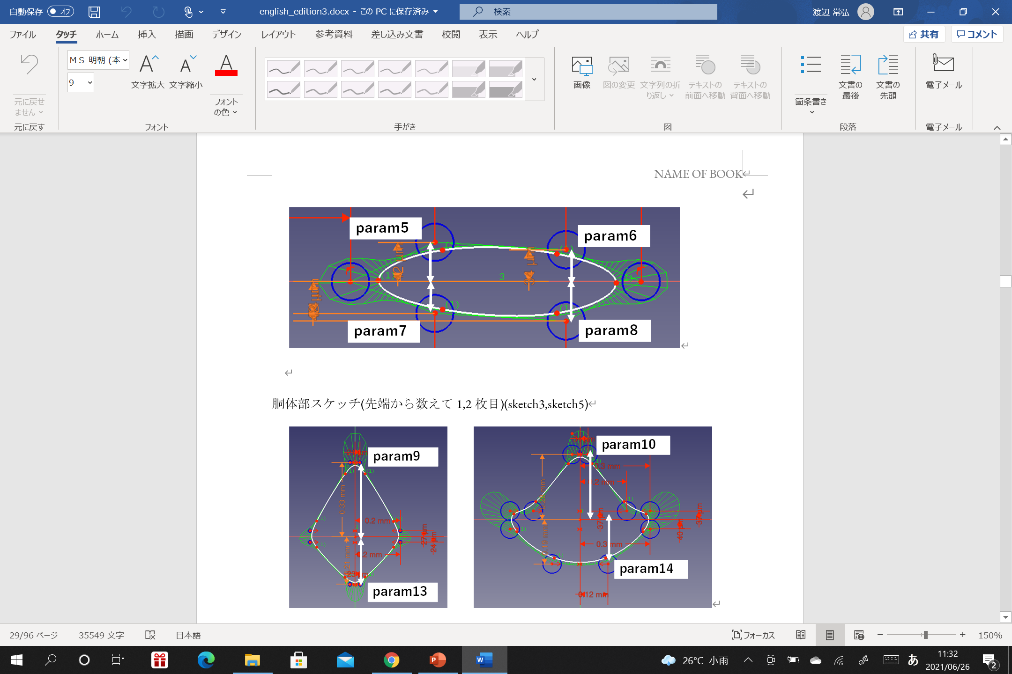
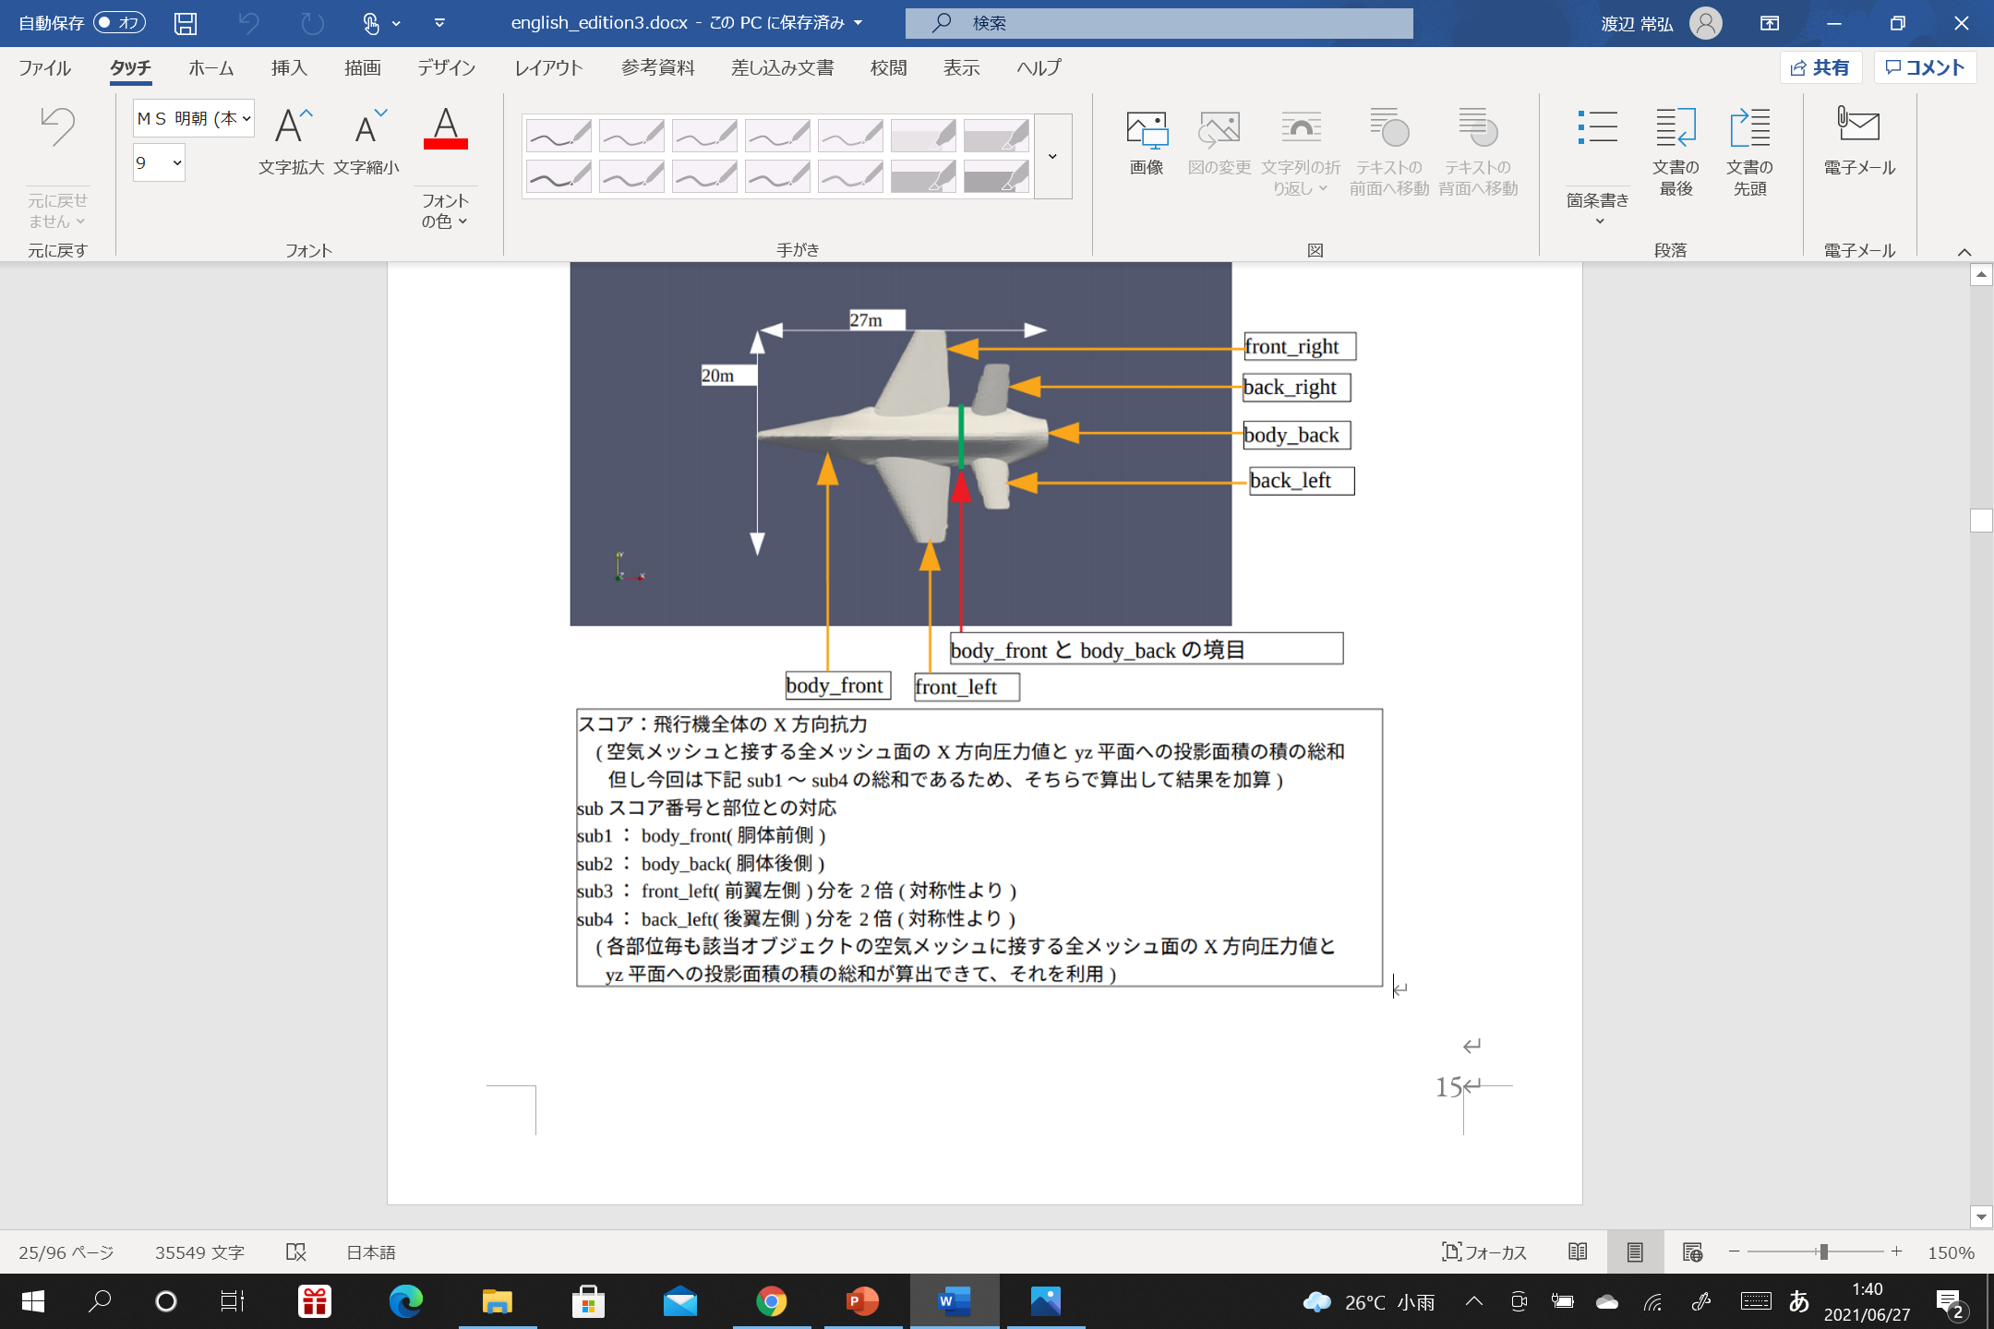
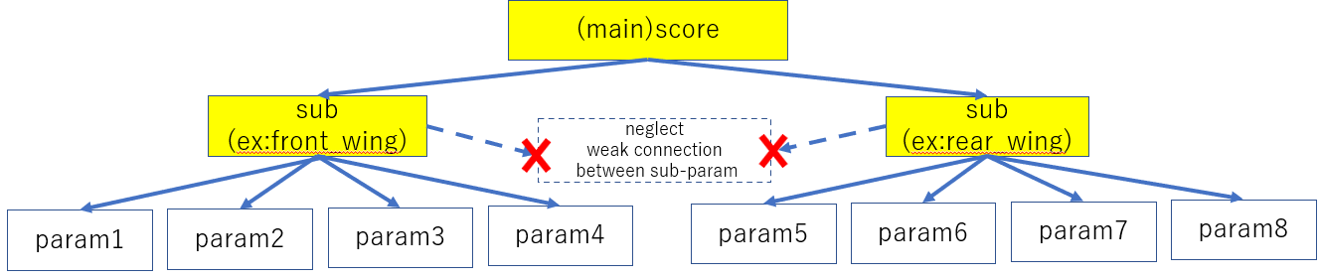
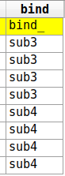
自作ソフト適用例(OpenFOAM, Kindle付録)
モデルのsubスコア位置(各部の抗力)
前翼パラメータ配置
後翼パラメータ配置
sub3(前翼抗力),sub4(後翼抗力)と の各部位パラメータとのクラスタリング
【運用方針例】 グリッドサーチの試行数増加は 複数目的値と重要パラメータクラスタリングと スパース性を期待した組合せパターンで軽減 (手動や半自動で各目的値とラスタリング可能)

Slide 9
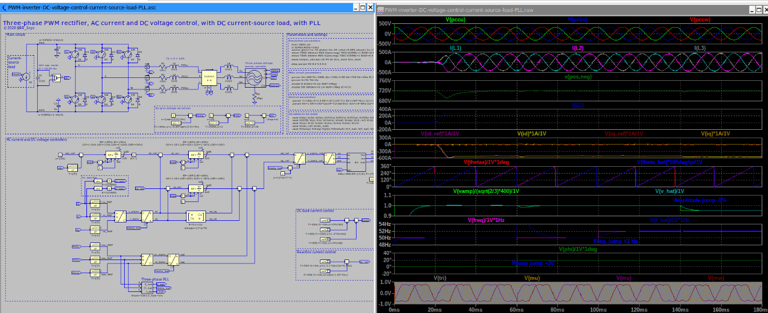
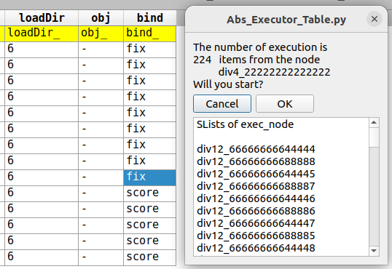
自作ソフト適用例(ACDCモデル, いにょさん公開)
3相各々の配線抵抗 インダクタンス等 (特性値ばらつき評価用)
制御系パラメータ PID係数,スイッチング周波数等
実行ノード名確認ダイアログ 12分割格子なので グリッドの中心値は6 fixしたパラメータは固定できてる 残りのパラメータのみの探索に専念
【運用方針例】 最初は素子値は中央値でfixとして 銅損等が最小となる値を探索 それで見つかった最適ノードに対し今度は逆に 制御パラメータだけfixして素子値誤差影響を調べる (3相それぞれ個別の銅損をsubスコアとすることで バランスの崩れを明確に確認したりできる)

Slide 10
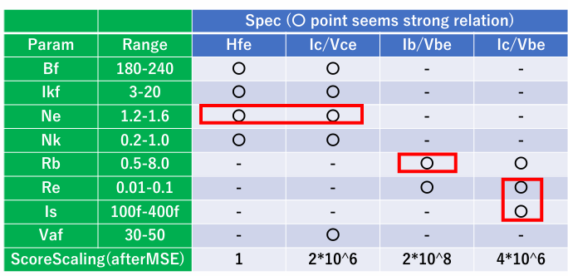
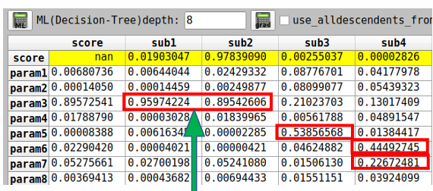
ソフト適用例(トランジスタパラメータ同定 伝スパ様公開)
Hfe, Ic/Vce, Ib/Vbe, Ic/Bce 評価回路
各目的値xパラメータの相関具合の通説
機械学習での複数目的値xパラメータの寄与度マトリックス
【運用方針例】 データ同化的課題(実測データがあった上で トランジスタ諸元の未知パラメータを変動させて真値を探索) データがある程度集められるとsubスコアに対する各パラメータの寄与度が算出できるので 峰に近づくだけでなくスコアxパラメータ相関知見も得られる(パラメータ数nに対して n * logn のデータ要 )

Slide 11
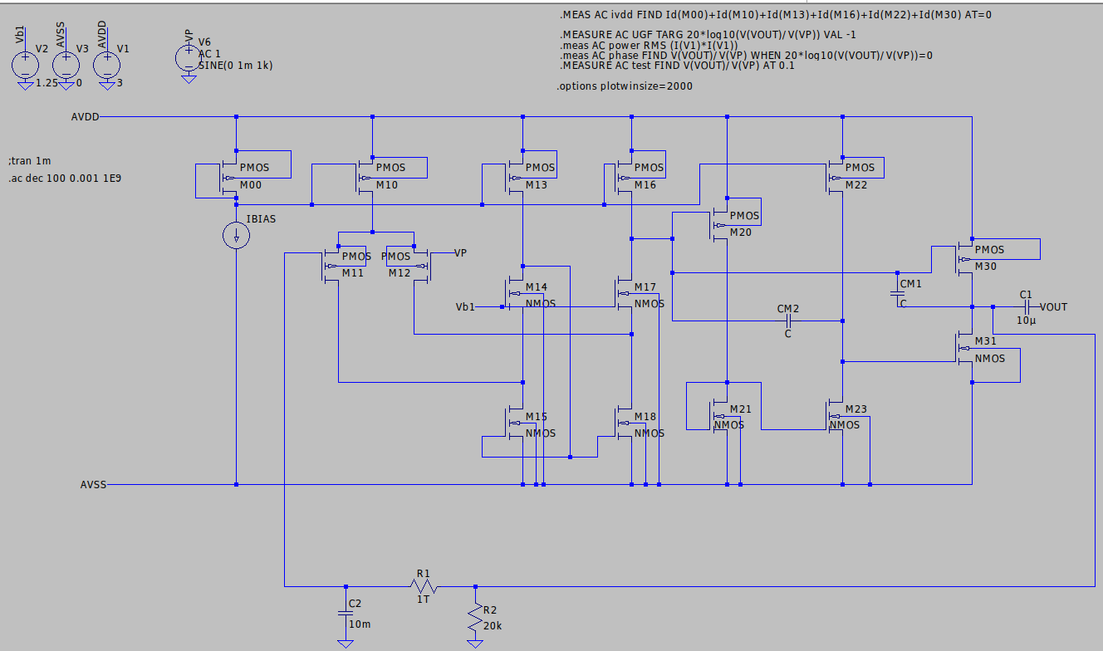
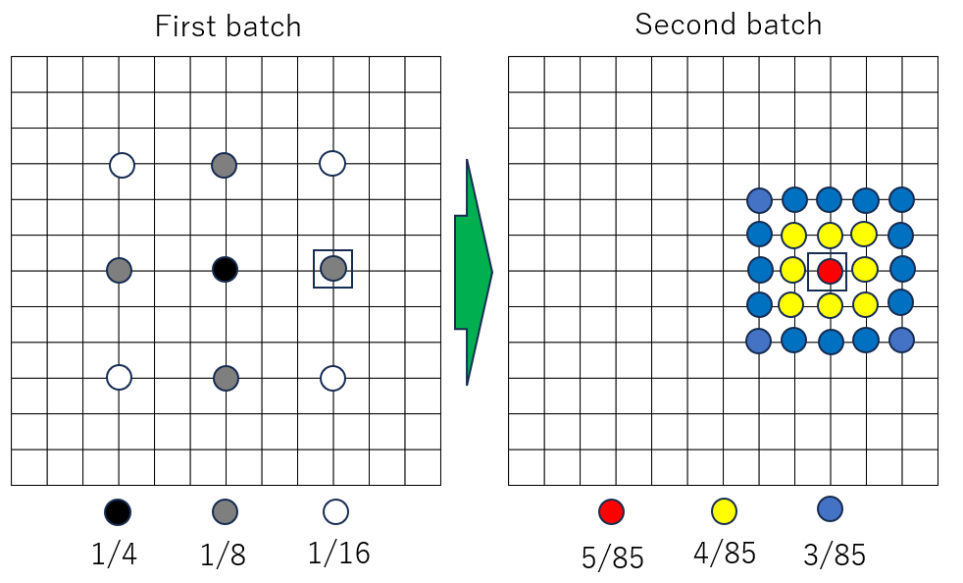
自作ソフト適用例(3段オペアンプモデル)
1,2
3,4
7,8
19,20
25
15,16
9,10
13,14
5,6
26
24
11,12
21,22
17,18
【運用方針例】 Kindleでは12分割グリッドで2倍ステップ,通常ステップの フラクタル的適用の例示だったので 今回は4分割グリッド,12分割グリッドの順でデモ実演します (どちらが良いかは運次第、峰探しという意味では2通りやれば確実性UP)

Slide 12
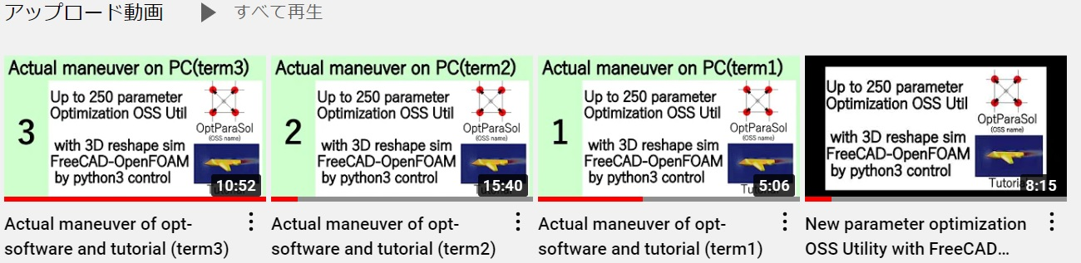
Youtubeにアップしている各動画の解説対象
2つ目のGUI
(クラスタリング実行) 解説
1つ目のGUI
(スコアソート等) 解説
Tutorialモデル解説、
ソフト適用のための データセット要領等
ソフトが
目指す所と 実装方針概要
これらにも主要な理論概要-ソフト操作要領等は揃えて あります(元原稿のpdfもISHI会DiscordにUpする？)

